Slide 1
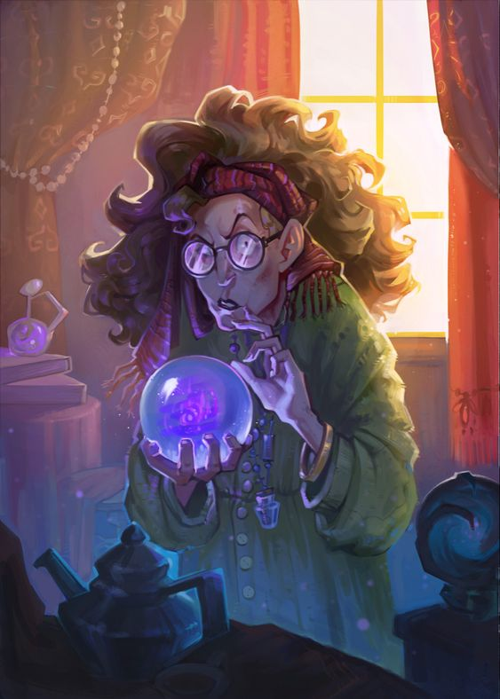
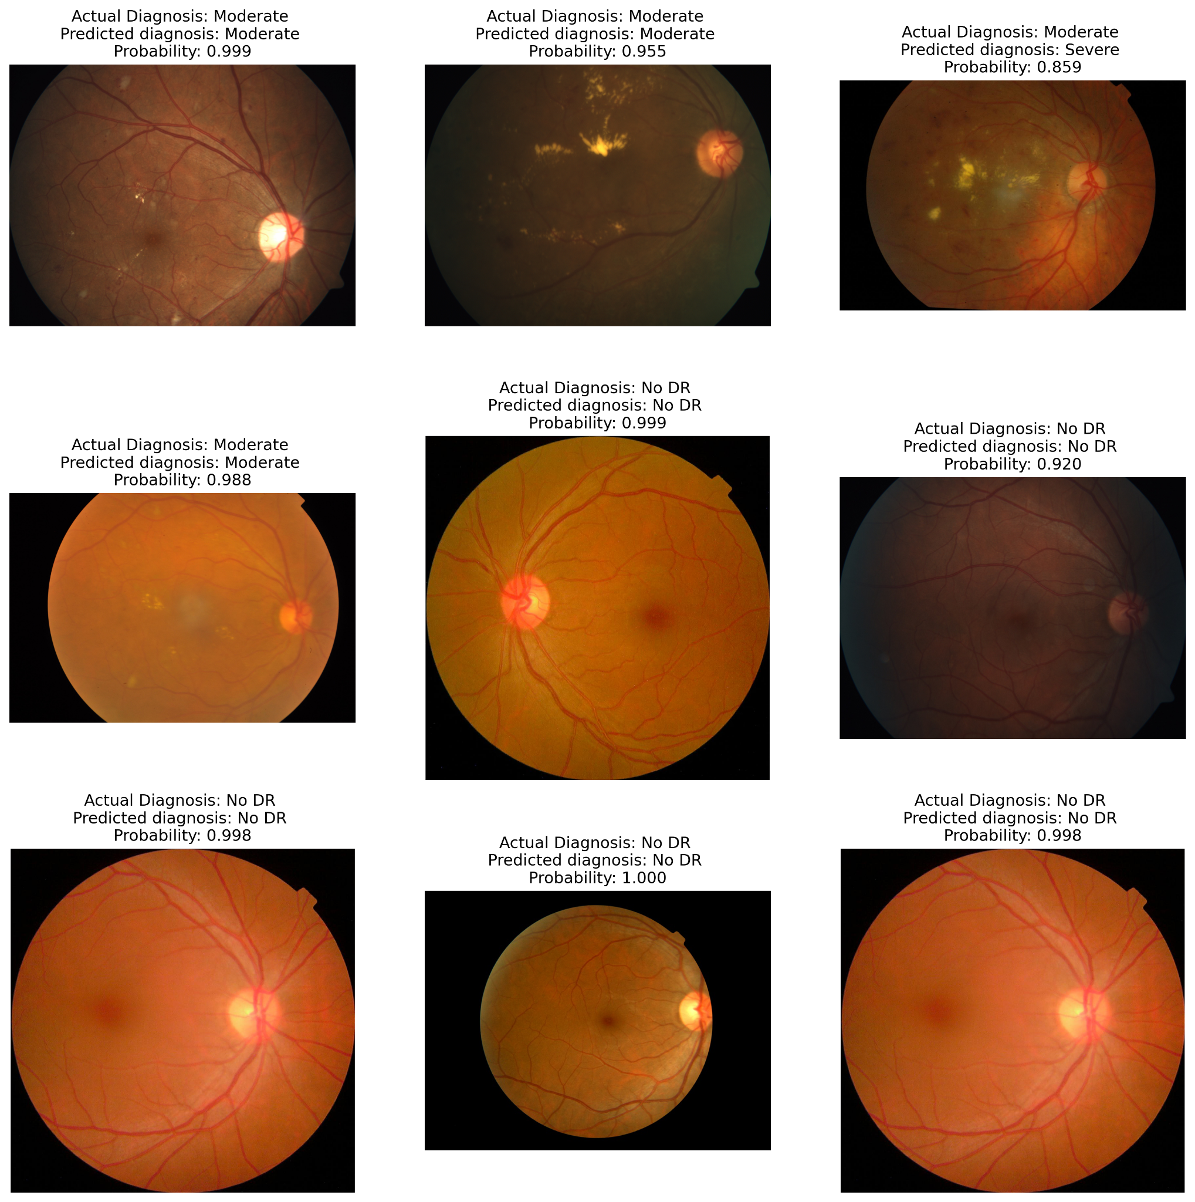
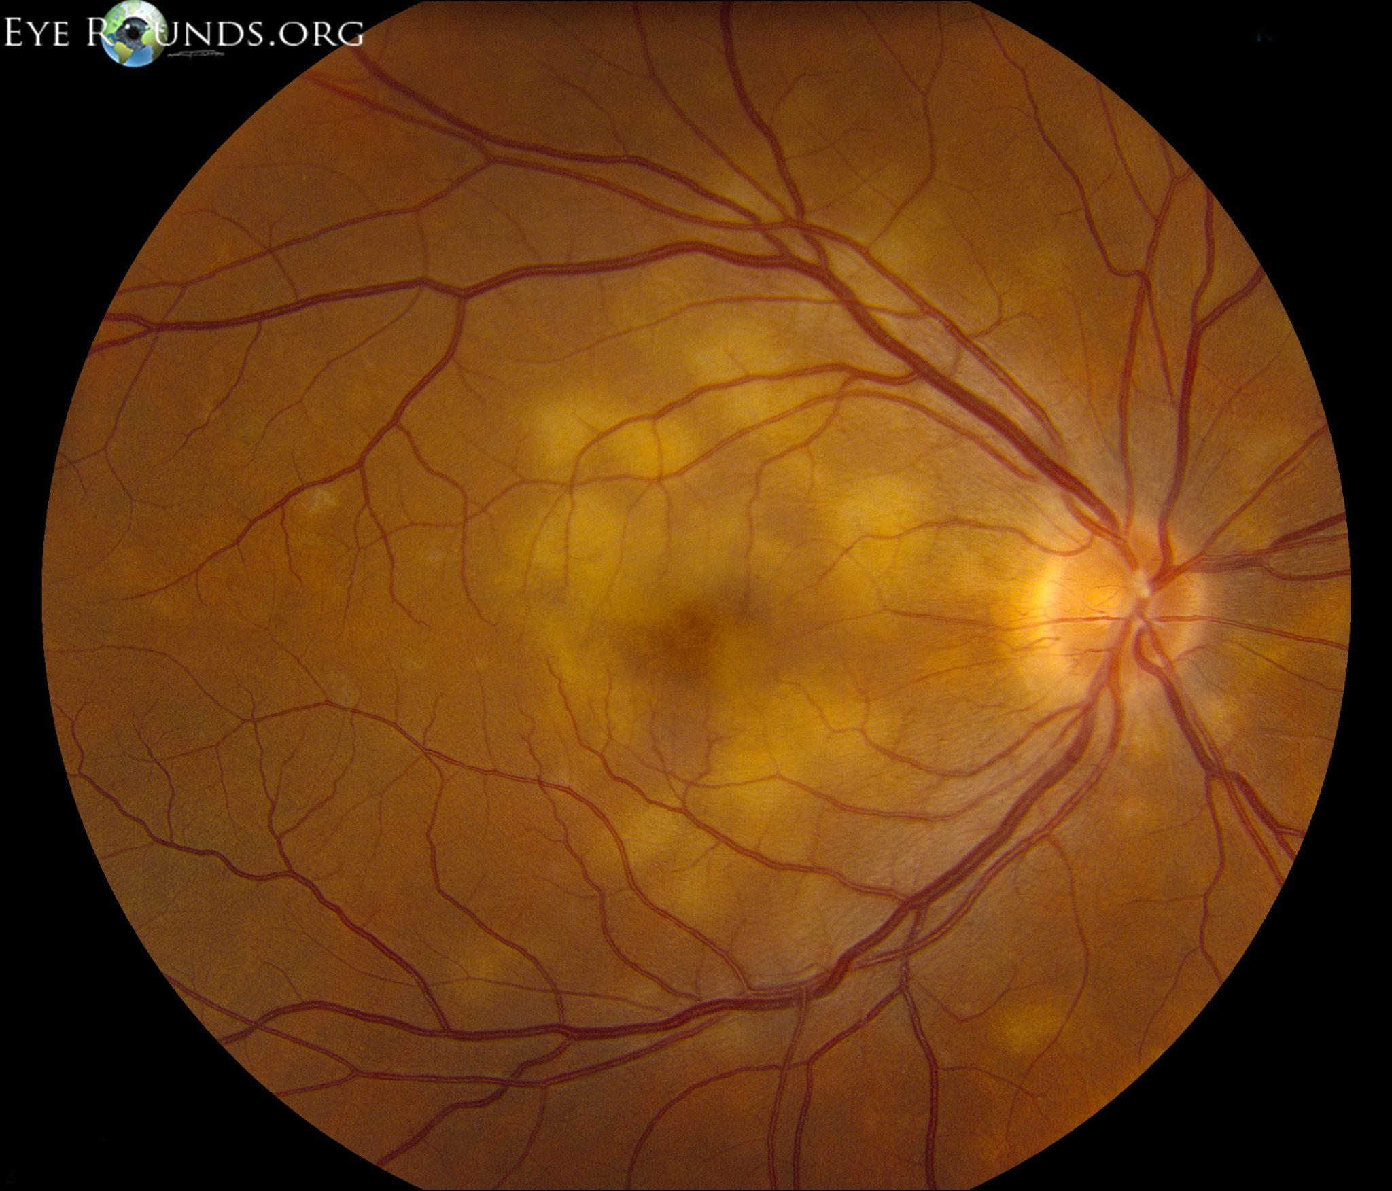
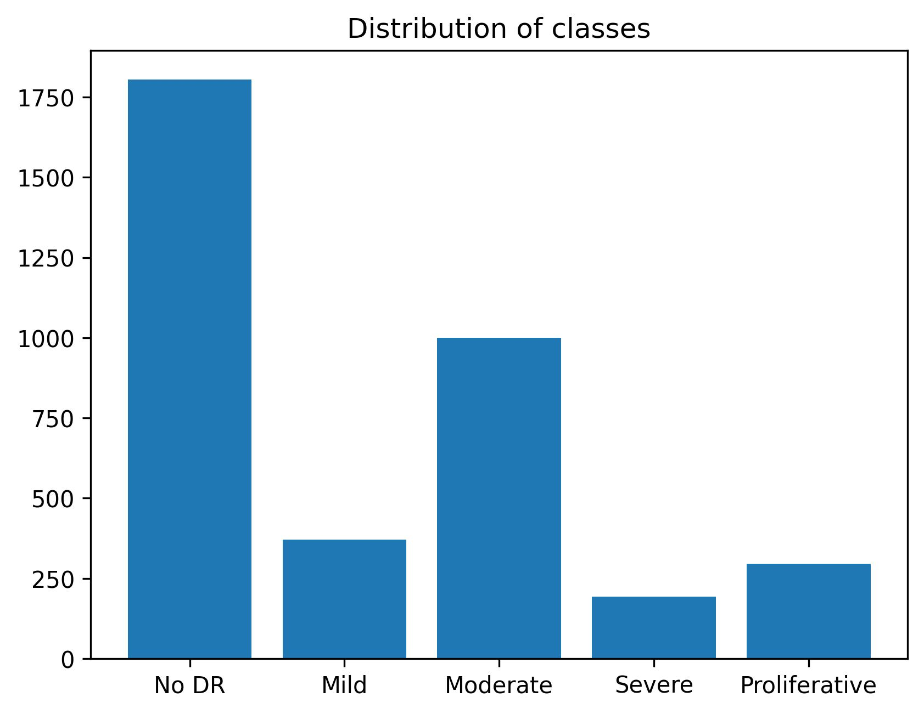
Предсказатели дна
Юлия Волкова
Денис Бредов
Юрий Слепов
Устин Золотиков
Екатерина Шитик
Модель
ResNet-152 с весами
Метрики
accuracy 0.655
f1 score 0.651
FC-классификатор:
Линейная трансформация 2048 -> 512
ReLU активация
Dropout 50%
Линейная трансформация 512 -> 5
Обучали: 2-4 слои и FC-классификатор
Функция потерь: перекрестной энтропии
Оптимизатор: Adam
Размер батча: 32
Количество эпох: 7

